Slide 1
第一章 电力系统的基本概念
习题1：试确定下图所示的电力系统中发电机和各变压器的额定电压（图中示出的是电力系统的 额定电压）
答：T1：10.5/242 kV；T2：220/121/10.5kV；
T3：110/36.5 kV；T4：35/6.3kV；T5：10500/380V
T₁
T₂
T₃
T₄
220kV
110kV
35kV
G
~
10kV
380V/220V

Slide 2
第一章 电力系统的基本概念
习题2.电力系统为什么要互联并网运行呢？
答：1.采用高效率大容量机组 最大单机容量 最大发电厂
2.减少备用容量
3.合理利用动力资源—水、火电互补
4.提高供电可靠性—系统越大，抗干扰能力越强
5.提高运行的经济性—装高效率大容量机组、合理利用 动力资源、合理分配负荷、削峰填谷

Slide 3
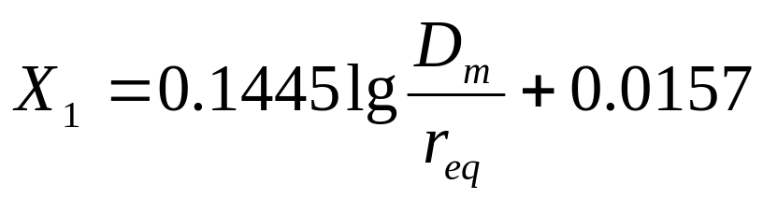
第二章 电力系统元件数学模型
习题1：某110kV架空输电线路单位长度的电阻为r1=0.2Ω，长度为100km,导线计算外径为19mm,线路末端负荷为50+j10MVA。该电力线路由110kV升至220kV运行，假设升压前后导线截面和负荷大小保持不变，而且不考虑电晕损失的增加，导线正三角形排列，升压前后导线间距由4m增加到5m。求:(1)升压前后电力线路的有功功率损耗减少了多少？(2)电压损耗的百分数减少了多少？
(注： )

Slide 4
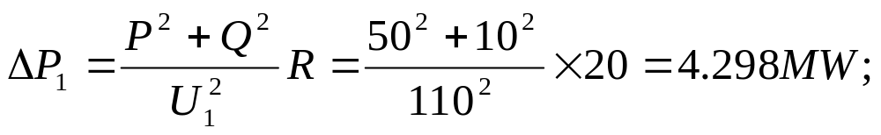
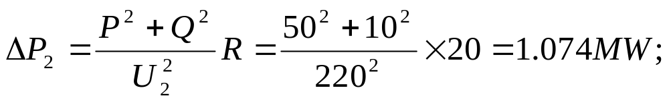
第二章 电力系统元件数学模型
解：(1)线路电阻R=100r₁=100×0.2=20Ω;
升压前：U₁=110kV ，S=P+jQ=50+j10MVA,
升压后： U₂=220kV ，S=P+jQ=50+j10MVA，
∴升压前后电力线路有功损耗减少
ΔP=ΔP₁-ΔP₂=4.298-1.074=3.224MW。

Slide 5
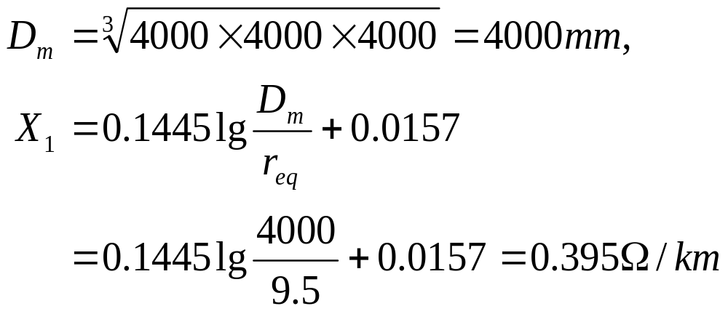
第二章 电力系统元件数学模型
(2)r_{eq}=r=19/2=9.5mm，
升压前：
∴X=100X₁=100×0.395=39.5Ω;
而U₁=110kV, S=P+jQ=50+j10MVA, R=20Ω,

Slide 6
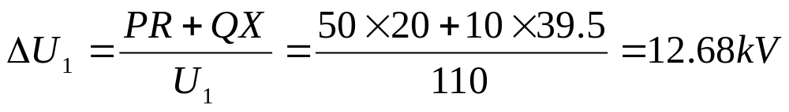
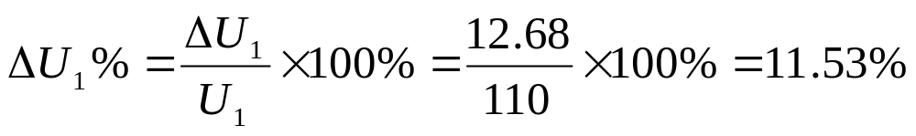

第二章 电力系统元件数学模型
∴
∴电压损耗百分数：
升压后：

Slide 7
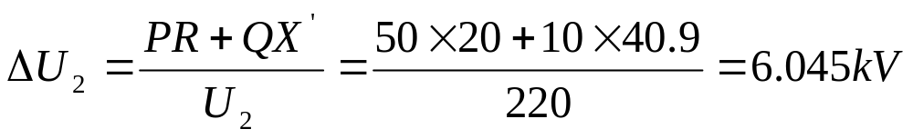
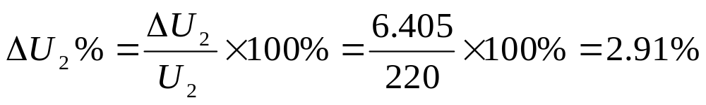
第二章 电力系统元件数学模型
∴X’=100X₁’=100×0.409=40.9Ω;
而U₂=220kV, S=P+jQ=50+j10MVA, R=20Ω，
∴
∴电压损耗百分数：
∴升压前后电压损耗百分数减少了
ΔU%=ΔU₁%-ΔU₂%=11.53%-2.91%=8.62%

Slide 8
第二章 电力系统元件数学模型
习题2：在电力系统等值电路的参数计算中，何为精确计算，何为近似计算？它们分别用在怎样的场合?
答：在电力系统等效电路的参数计算或参数的折算时：
1）若采用电力网或元件的额定电压进行计算，称为精确计算；
2）若采用各电压等级的平均额定电压进行计算，称为近似计算；
3）在进行电力系统稳态的分析计算时，常采用精确计算；而在电力系统故障分析计算时，常采用近似计算。

Slide 9
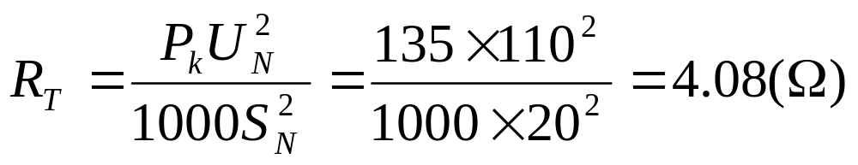
第二章 电力系统元件数学模型
习题3：试计算SFL1-20000/110型双绕组变压器归算到高压侧的参数，并画出它的等值电路。变压器铭牌给出该变比为110/11kV、S_{N}=20MVA、P_{k}=135kW、P₀=22kW、U_{k}%=10.5、
I₀%=0.8。
解：由短路损耗P_{k}=135kW可求得变压器电阻为

Slide 10
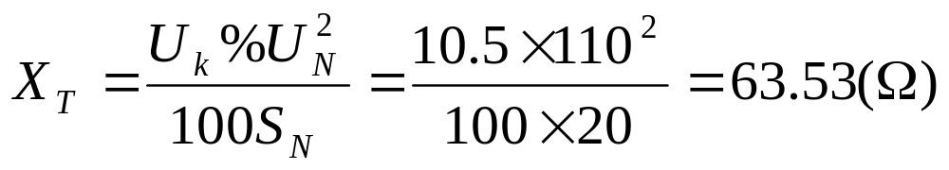
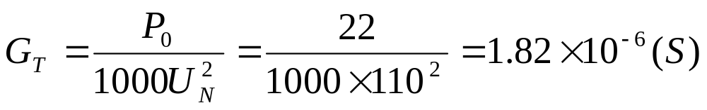
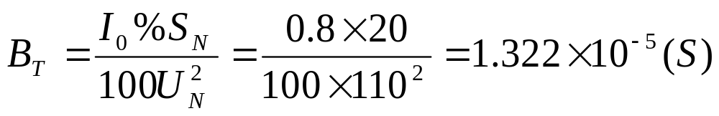
第二章 电力系统元件数学模型
由短路电压百分值U_{k}%可求得变压器电抗为
由空载损耗P₀=22kW可求得变压器励磁支路的电导为
由空载电流百分值I₀%可求得变压器励磁支路的电纳为

Slide 11
第二章 电力系统元件数学模型
例题4：电力网接线如图所示，图中各元件的技术数据见表1、表2，试作出归算到110KV侧和6KV侧的电网等值电路
10KV
T₁
110KV
T₂
6KV
k₁
L₁
k₂
L₂
符号 | 额定容量（MVA） | 额定电压（KV） | U_{k}% | ∆P_{k}(KW) | I₀% | ∆P₀(KW)
T₁ | 31.5 | 10.5/121 | 10.5 | 190 | 3 | 32
T₂ | 20 | 110/6.6 | 10.5 | 135 | 2.8 | 22

Slide 12
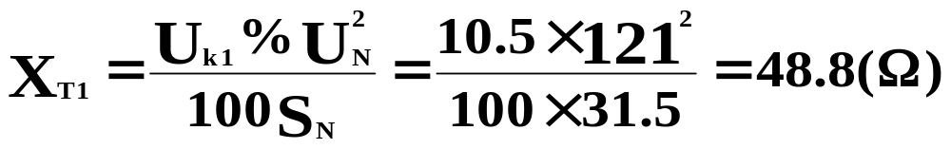
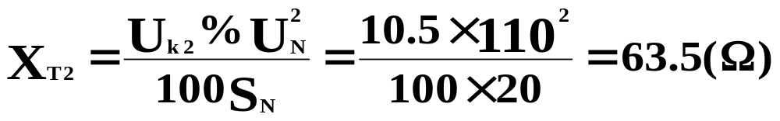
第二章 电力系统元件数学模型
符号 | 导线型号 | 长度（Km） | 电压(KV) | 电阻(Ω/km) | 电抗(Ω/km) | 电纳(S/km)
L₁ | LGJ-185 | 100 | 110 | 0.17 | 0.38 | 3.15✕10⁻⁶
L₂ | LGJ-300 | 5 | 6 | 0.105 | 0.383
解: 变压器的电阻、导纳，线路的电导都略去不计
归算到110KV侧
变压器T₁的电抗：
变压器T₂的电抗：
线路L₁的电阻、电抗和电纳为：

Slide 13
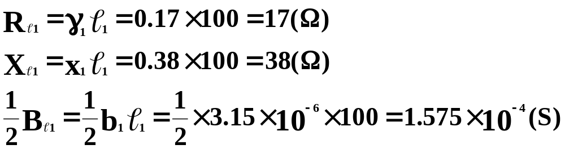
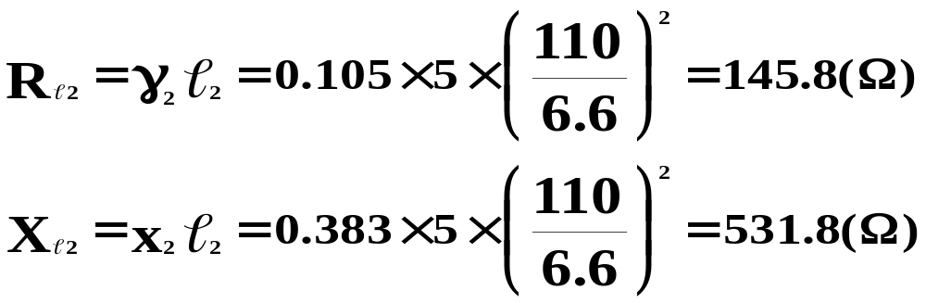
第二章 电力系统元件数学模型
线路L₂的电阻、电抗为：

Slide 14
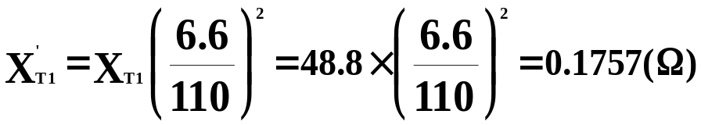
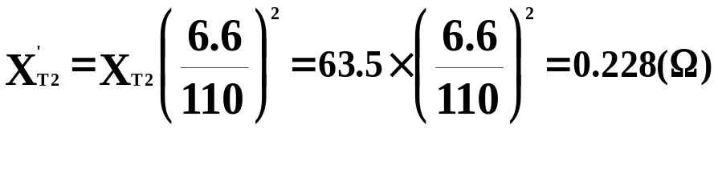
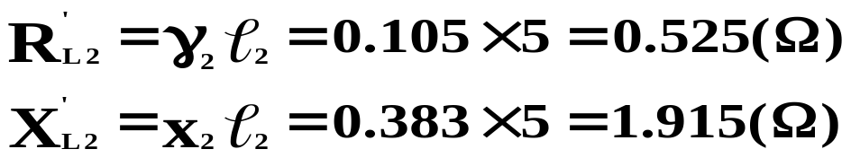
第二章 电力系统元件数学模型
j48.8 Ω
17Ω
j38Ω
j48.8 Ω
17Ω
j38Ω
jx_{T1}
R_{L1}
jX_{L1}
jx_{T1}
R_{L2}
jX_{L2}
j1.575Х10⁻⁴
jB_{L1}/2
jB_{L1}/2
j1.575Х10⁻⁴

Slide 15
第二章 电力系统元件数学模型
j0.1757Ω
0.0612Ω
j0.1368Ω
j0.228Ω
0.525Ω
j1.915Ω
jx_{T1}
R_{L1}
jX_{L1}
jx_{T1}
R_{L2}
jX_{L2}
jJ4.376Х10⁻²
jB_{L1}/2
jB_{L1}/2
j4.376Х10⁻²

Slide 16
第三章 电力系统潮流计算
习题1：输电线路和变压器的功率损耗如何计算？它们在导纳支路上的损耗有什么不同?
答:输电线路和变压器的功率损耗可以根据输电线路和变压器的等效电路，按照电路的基本关系，通过计算阻抗和导纳支路的功率损耗来进行，不同的是，线路导纳损耗的是容性无功功率，而变压器导纳支路损耗的是感性的无功功率。

Slide 17
第三章 电力系统潮流计算
习题2：电压降落、电压损耗、电压偏移、电压调整是如何定义的?
答：电压降落是指输电线路或变压器两端电压的相量差。
电压损耗是指两端电压的数值差。
电压偏移是线路或变压器的一端的实际运行电压与线路额定电压的数值差。
电压调整是指线路末端空载电压与负载电压的数值差。

Slide 18
第三章 电力系统潮流计算
习题3：输电线路和变压器阻抗元件上的电压降落如何计算?电压降落的大小主要由什么决定？什么情况下会出现末端电压高于首段电压的情况？
答：电压降落是指变压器和输电线路两端电压的相量差，可按照电路原理进行计算，电压降落的大小主要决定于电压降落的纵分量ΔU=(PR+QX)/U,相位主要决定于电压降落的横行分量δU=(PX-QR)/U。当线路末端的功率为容性负荷时，如线路空载，只有充电功率时，由于X>>R,由计算公式可见，会出现首端电压低于末端电压的情况。

Slide 19
第三章 电力系统潮流计算
习题4：额定电压110kV的辐射形电网各段阻抗及负荷如图所示。已知电源A的电压为121KV，求功率分布和各母线电压（注：考虑功率损耗，可以不计电压降落的横分量δU）
20+j40Ω
20+j30Ω
A
B
C
·
·
·
S_{A}
S_{B}’
S_{B}”
40+j30MVA
10+j8MVA

Slide 20
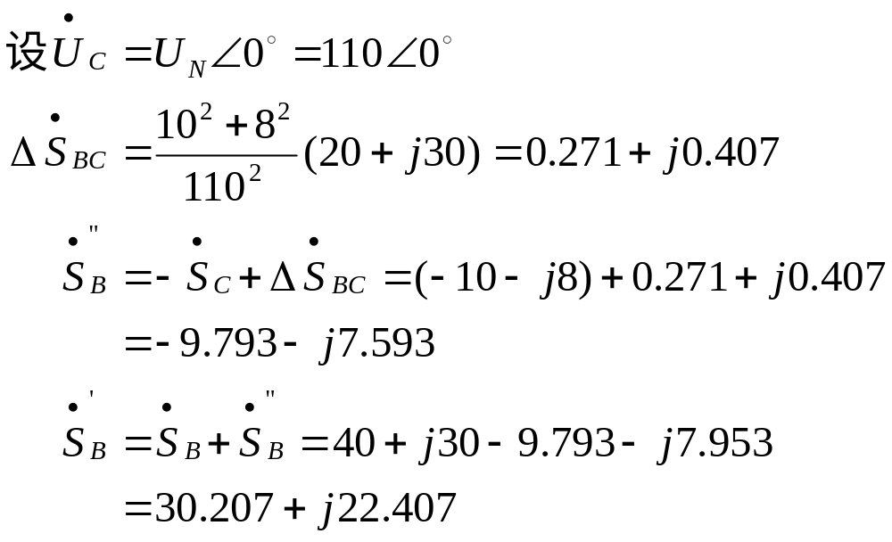
第三章 电力系统潮流计算
解：

Slide 21
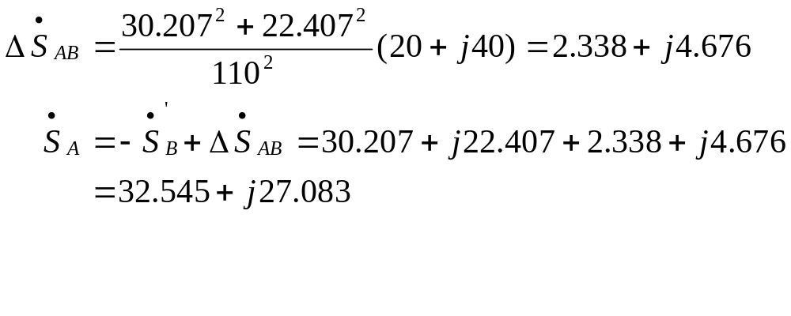
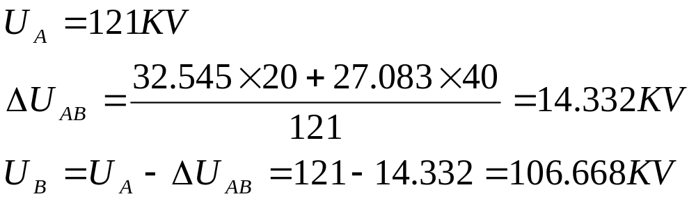
第三章 电力系统潮流计算

Slide 22
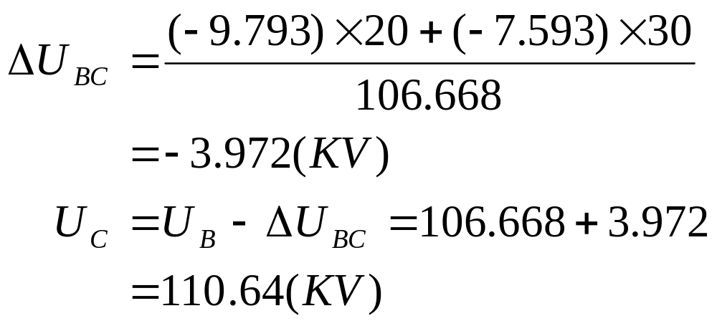
第三章 电力系统潮流计算

Slide 23
第三章 电力系统潮流计算
习题5：如图所示，已知闭式网参数如下：Z₁=2+j4Ω,Z₂=3+j6Ω,Z₃=4+j8Ω,l₁=10km,
l₂=15km,l₃=20km。负荷参数：S_{B}=10+j5MVA,S_{C}=30+j15MVA。电源参数：UA=110KV。试求闭式网上的潮流分布及B点电压值（计算时，不计线路上的功率损耗）。
～
A
U_{A}=110kV
l₃
l₁
C
B
·
·
l₂
S_{C}
S_{B}

Slide 24
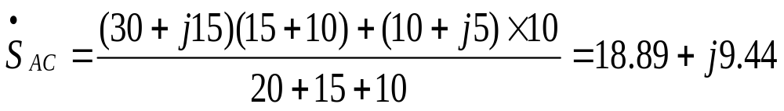
第三章 电力系统潮流计算
解：等值电路如下图所示。
S_{AC}
Z₃
Z₂
Z₁
4+j8Ω
3+j6Ω
2+j4Ω
20
15
10
·
·
S_{C}
S_{B}
30+j15
10+j5

Slide 25
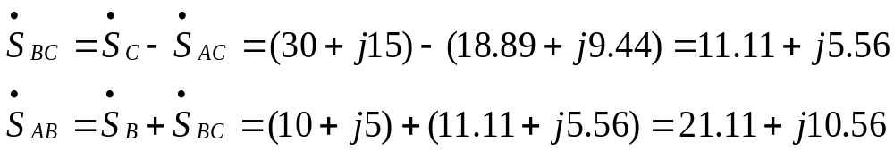
第三章 电力系统潮流计算
∴C点为功率分点。于是网络从C点打开，变成两个辐射网。如图
A
Z₂
B
Z₁
A’
Z₃
C
·
·
·
·
S_{A}
S_{B}’
S_{A}’
S_{BC}
18.89+j9.44MVA
11.11+j5.56MVA
10+j5MVA

Slide 26
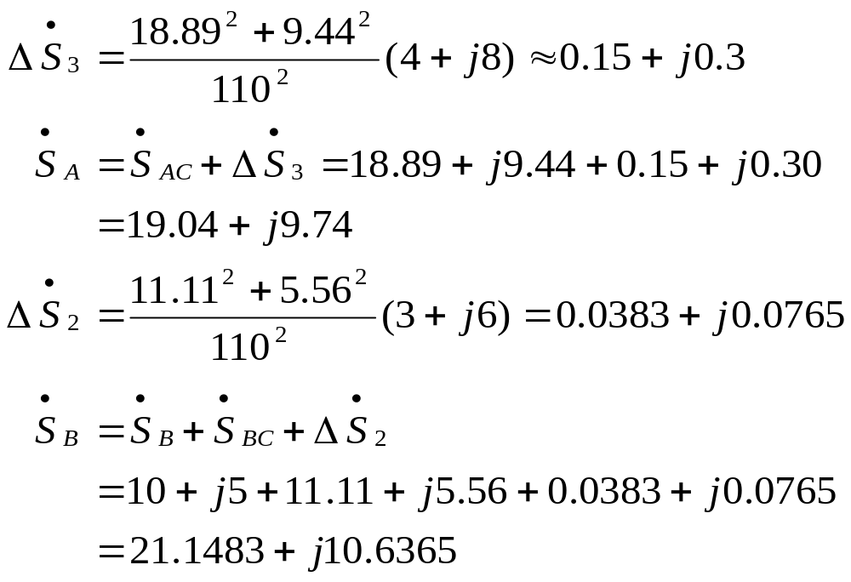
第三章 电力系统潮流计算
’

Slide 27
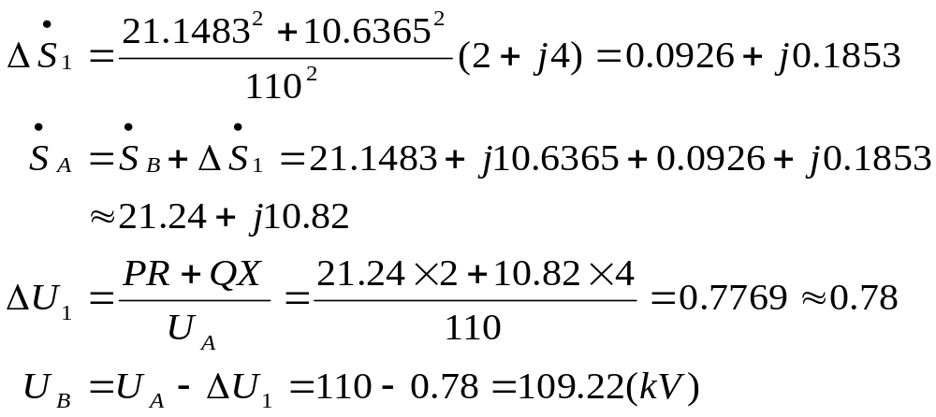
第三章 电力系统潮流计算
’
’

Slide 28
第四章 复杂电力系统潮流的计算机算法
习题1:节点导纳矩阵怎样形成？各元素的物理含义是什么?
答：
节点导纳矩阵的对角线元素为自导纳，等于与该节点相连支路的导纳之和，其物理意义是:在该节点施加单位电压，其他节点全部接地时 ，等于经该节点向网络中流入的电流。节点导纳矩阵的非对角线元素为互导纳，互导纳Y_{ij}等于节点i,j之间所连支路元件导纳的负值，其物理意义是:在节点i施加单位电压，其他节点全部接地时，等于经节点j注入网络的电流。

Slide 29
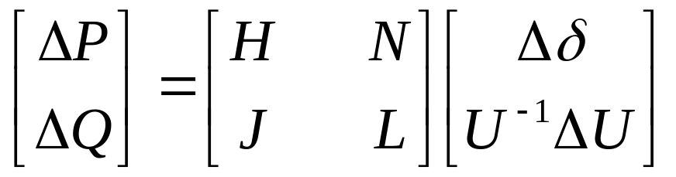
第四章 复杂电力系统潮流的计算机算法
习题2:牛顿-拉夫逊法的基本原理是什么？其潮流计算的修正方程式是什么? 直角坐标与极坐标表示的不平衡方程式的个数有什么不同?为什么?
答：牛顿-拉夫逊法的基本原理是在每一次迭代过程中，对非线性方程通过线性化处理逐步近似，从而求解非线性方程。潮流计算的方程式为
由直角坐标表示的方程有2(n-1)个，用极坐标表示的方程式有2(n-1)-m个，因为在两种表示方式下的未知数个数不同。

Slide 30
第四章 复杂电力系统潮流的计算机算法
习题3：系统等值网络如下图所示，各元件的标幺参数为:电抗:X₁₂=0.4,X₁₃=0.5,X₃₄=0.2,X₂₄=0.4;
电纳：B₂₀=0.8,B₄₀=0.8,B₁₀=0.8；
求：（1）该网络的节点导纳矩阵。
（2）如果节点1、3之间的支路断开，节点导纳矩阵怎样修改？
3
1
X₁₃
X₁₂
X₃₄
B₁₀
2
4
X₂₄
B₂₀
B₄₀

Slide 31
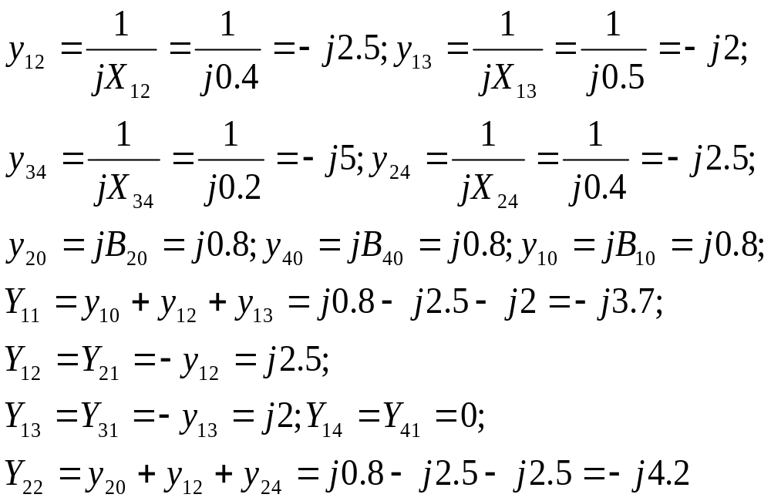
第四章 复杂电力系统潮流的计算机算法
解：(1)

Slide 32
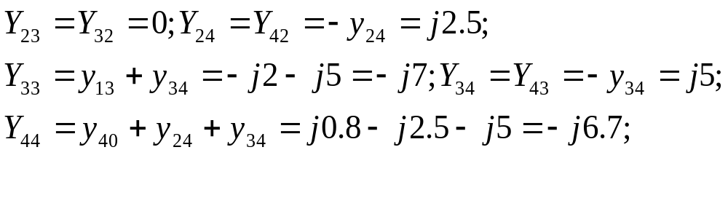
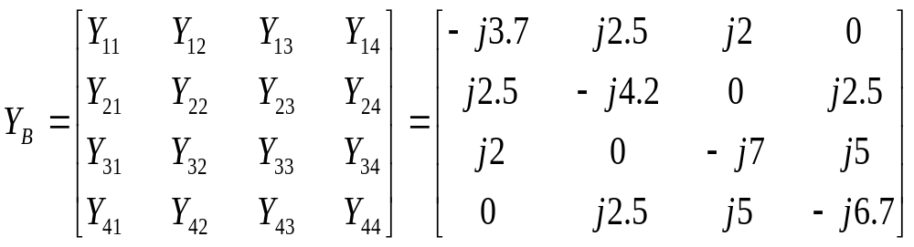
第四章 复杂电力系统潮流的计算机算法

Slide 33
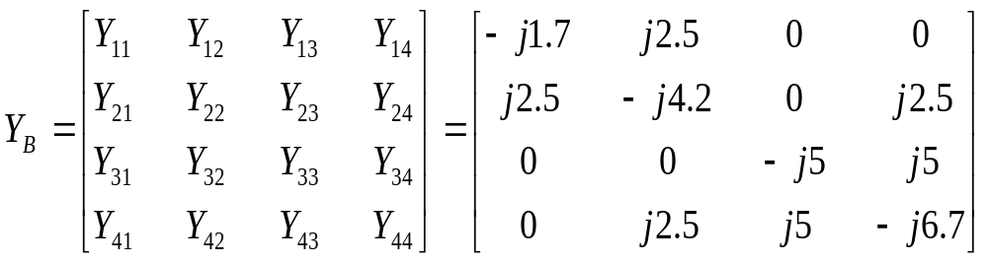
第四章 复杂电力系统潮流的计算机算法
(2)节点1、3之间断开时：Y₁₃=Y₃₁=0;
Y₁₁=y₁₀+y₁₂=j0.8-j2.5=-j1.7;Y₃₃=y₃₄=-j5;
其他不变。 此时：

Slide 34
第五章 电力系统有功功率平衡与频率调整
习题1：电力系统频率的一次调整指的是什么？能否做到频率的无差调节？
答：负荷变化引起频率偏差时，系统中凡装有调速器又留有可调容量的发电机组都自动参加频率调整，这就是电力系统频率的一次调整。电力系统频率的一次调整只能做到有差调节。

Slide 35
第五章 电力系统有功功率平衡与频率调整
习题2：两台发电机组并列运行，各台机组的燃料耗量特性及额定出力分别为 F₁=4+0.2P_{G1}+0.0005P_{G1}²（t/h），P_{G1N}=300MW； F₂=3+0.25P_{G2}+0.0006P_{G2}² （t/h），P_{G2N}=300MW;
当总负荷为500MW时，试计算（1）负荷平均分配时的燃料总耗量？（2）负荷按等耗量微增率准则准则分配时的总耗量？

Slide 36
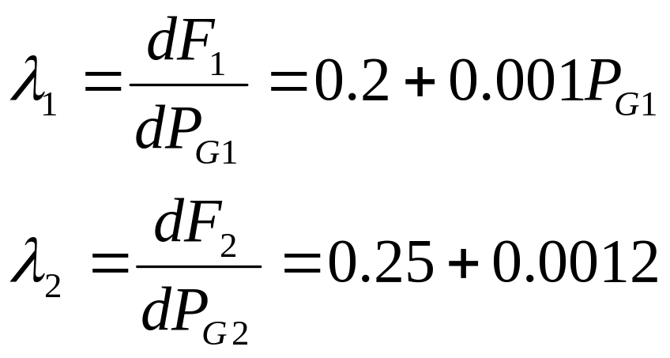
第五章 电力系统有功功率平衡与频率调整
解:(1)平均分配时
P_{G1}=P_{G2}=500/2=250MW;
F₁=4+0.2×250+0.0005×250²=85.25(t/h);
F₂=3+0.25×250+0.0006×250²=103(t/h);
燃料总耗量:F_{总}=F₁+F₂=85.25+103=188.25(t/h)
(2)按等耗量微增率准则分配时

Slide 37
第五章 电力系统有功功率平衡与频率调整
习题3：某电力系统的装机容量为2000MW,额定频率为50Hz,发电机单位调节功率为K_{G*}=30，负荷的单位调节功率为K_{L*}=1.5，现在负荷增加，若调频器不动作，频率下降0.2Hz；若调频器动作，增发100MW 功率，问频率下降多少？（ K_{G*}、K_{L*}均以2000MW,50Hz为基准）

Slide 38
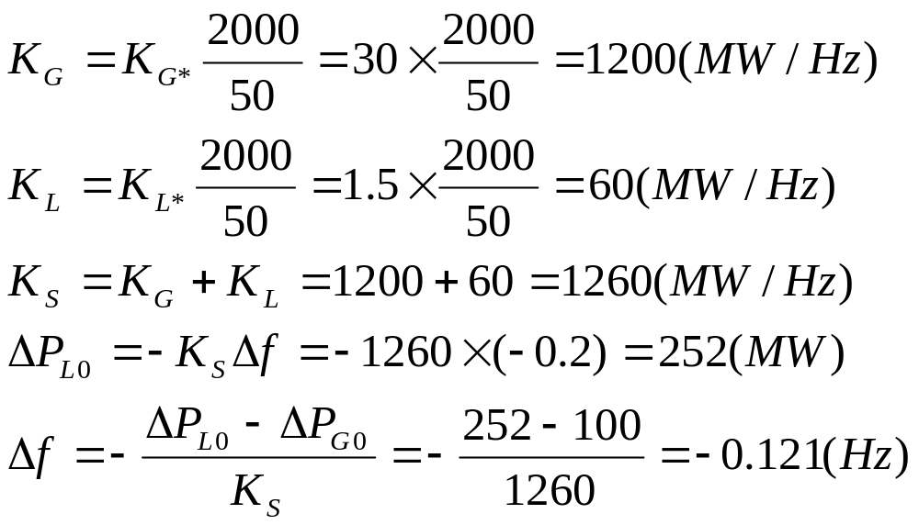
第五章 电力系统有功功率平衡与频率调整
解：
即频率下降0.121Hz

Slide 39
第五章 电力系统有功功率平衡与频率调整
习题4：在下图所示的两机系统中，P_{G1N}=450MW, σ₁%=5；P_{G2N}=500MW, σ₂%=4；负荷为700MW，频率50Hz，此时两台机所发功率分别为P_{G1}=450MW, P_{G2}=250MW，若增加100MW负荷后，系统的频率和发电机的出力各为多少？
P_{G1}
G₁
～
P_{G2}
K_{L*}=1.5
G₂
～

Slide 40
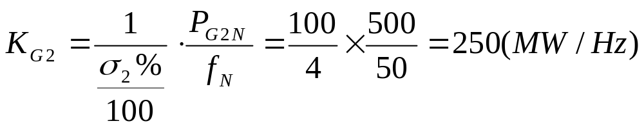
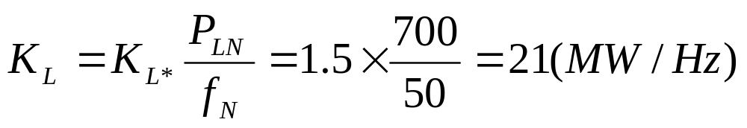
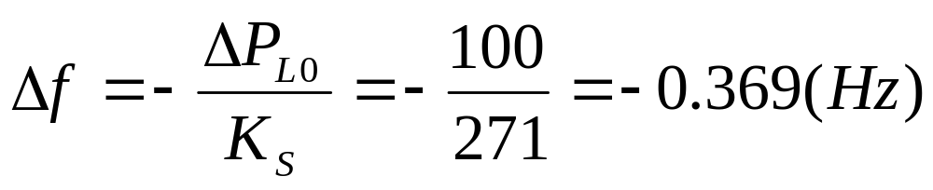
第五章 电力系统有功功率平衡与频率调整
解：G₁已满载,不参加一次调频
K_{S}=K_{G2}+K_{L}=250+21=271(MW/Hz);
增加100MW负荷后，

Slide 41
第五章 电力系统有功功率平衡与频率调整
ΔP_{G2}=-K_{G2}Δf=-250×(-0.369)=92.25(MW);
此时，系统的频率 ：
f=f_{N}+Δf=50-0.369=49.631(Hz)；
发电机的出力：
P_{G1}’=450(MW)；
P_{G2}’= P_{G2} + ΔP_{G2}=250+92.25=342.25(MW)

Slide 42
第六章 电力系统无功功率平衡与电压调整
习题1.何谓电力系统的中枢点？系统中枢点有哪三种调压方式？其要求如何？
答：在电力系统的大量节点中，通常选择一些具有代表性的节点加以监视、控制，如果这些节点的电压满足要求，则该节点临近的节点基本上也能满足要求，这些节点即称为中枢点。
中枢点电压控制有逆调压，顺调压，常调压三种方式。

Slide 43
第六章 电力系统无功功率平衡与电压调整
逆调压要求高峰负荷时将中枢点电压调到1.05U_{N}，低谷负荷时调到U_{N}；顺调压方式要求高峰负荷时中枢点电压不低1.025U_{N}，低谷时不高于1.075U_{N}；常调压方式要求在任何负荷时中枢点电压基本保持不变且略大于U_{N}。
习题2：简要说明电力系统的电压调整可采用哪些措施？
答：电力系统的电压调整可采用的措施有：（1）改变发电机端电压调压；
（2）改变变压器电压比调压；
（3）补偿无功功率调压；
（4）改变电力线路参数调压。

Slide 44
第六章 电力系统无功功率平衡与电压调整
习题2：简化后的60kV等值网络如图所示。图中，各负荷节点的无功功率负荷分别为Q_{L1}=10Mvar；Q_{L2}=7Mvar；Q_{L3}=5Mvar；Q_{L4}=8Mvar；各线段的电阻已示于图中。设无功功率补偿设备的总容量给定为17Mvar，试在不计无功功率网损的前提下确定这些无功功率电源的最优分布。
1
30Ω
2
20Ω
20Ω
20Ω
3
4

Slide 45
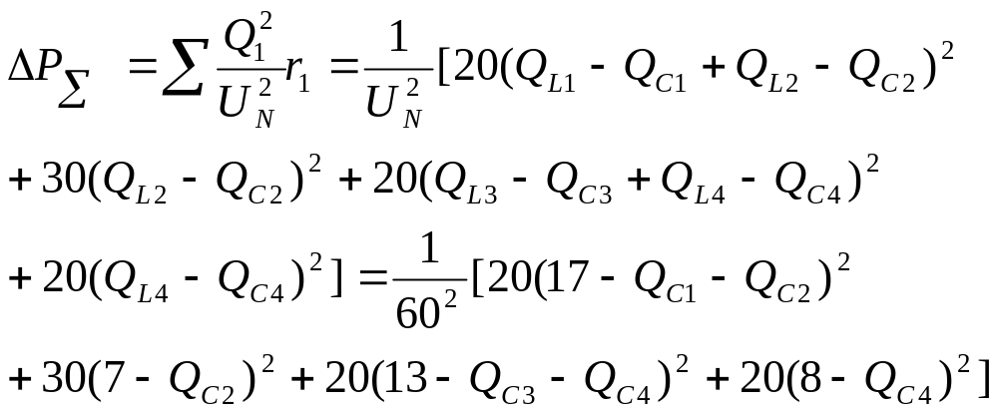
第六章 电力系统无功功率平衡与电压调整
解：首先列出因无功功率流动而产生的有功功率网损表示式

Slide 46
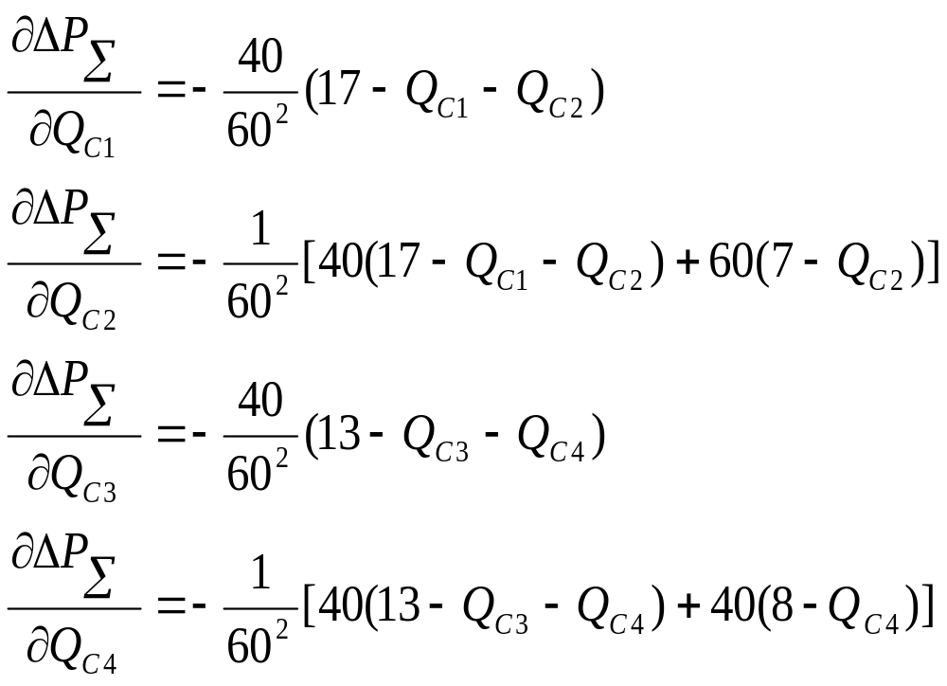
第六章 电力系统无功功率平衡与电压调整
然后求网损微增率

Slide 47
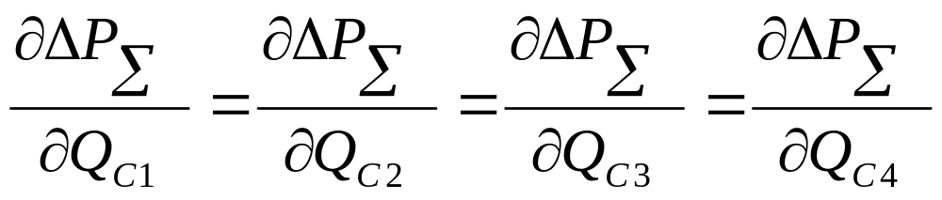
第六章 电力系统无功功率平衡与电压调整
不计无功功率网损时的等网损微增率准则得
等约束条件可得 Q_{C1}+Q_{C2}+Q_{C3}+Q_{C4}=17
于是可解得Q_{C1}=3.5Mvar；Q_{C2}=7Mvar；
Q_{C3}=-1.5Mvar；Q_{C4}=8Mvar
Q_{C3}为负值表示如负荷节点3原已装设补偿设备，应从该节点调出1.5Mvar至其他节点。

Slide 48
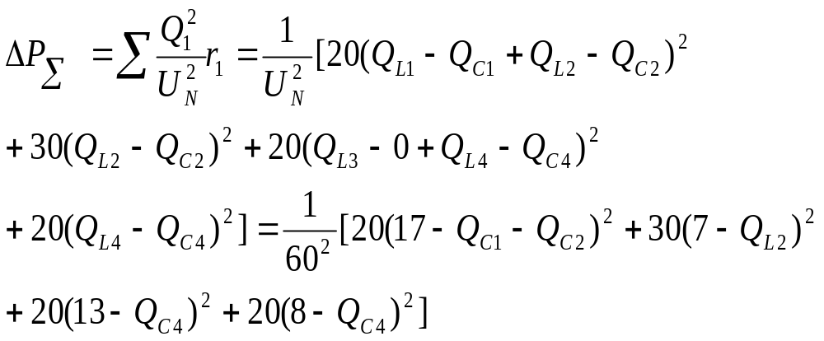
第六章 电力系统无功功率平衡与电压调整
而如不能从该节点调出补偿设备，则应Q_{C3}=0,
重列网损表示式

Slide 49
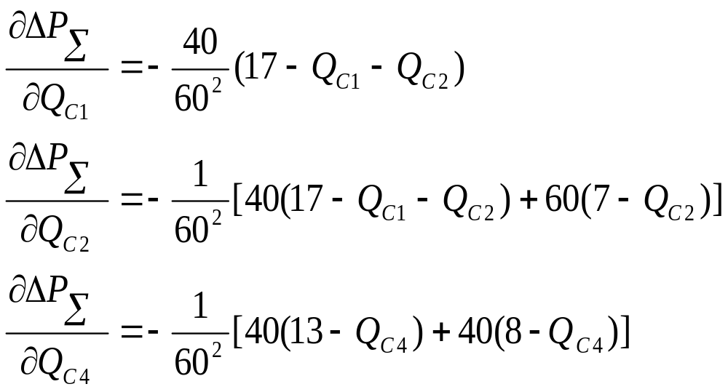
第六章 电力系统无功功率平衡与电压调整
重求网损微增率

Slide 50
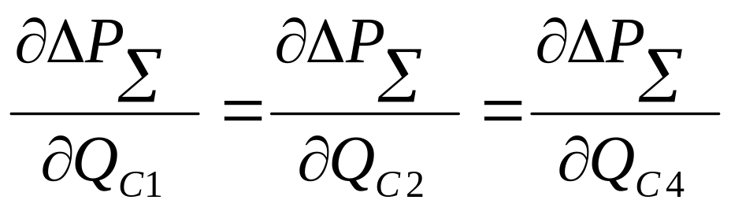
第六章 电力系统无功功率平衡与电压调整
按
和 Q_{C1}+Q_{C2}+Q_{C4}=17
重新解得 Q_{C1}=3Mvar；
Q_{C2}=7Mvar；
Q_{C4}=7Mvar。

Slide 51
第六章 电力系统无功功率平衡与电压调整
习题3：设由电站1向用户2供电线路如图，为了使U₂能维持额定运行（U_{N}=10KV)，问在用户处应装电容器的容量是多少？（忽略电压降落的横分量影响）
1
P=2000KW
cosΦ=0.75
2
1.7+j6Ω
Q_{K}=?
U₁=10.5kv
U₂=U_{N}

Slide 52
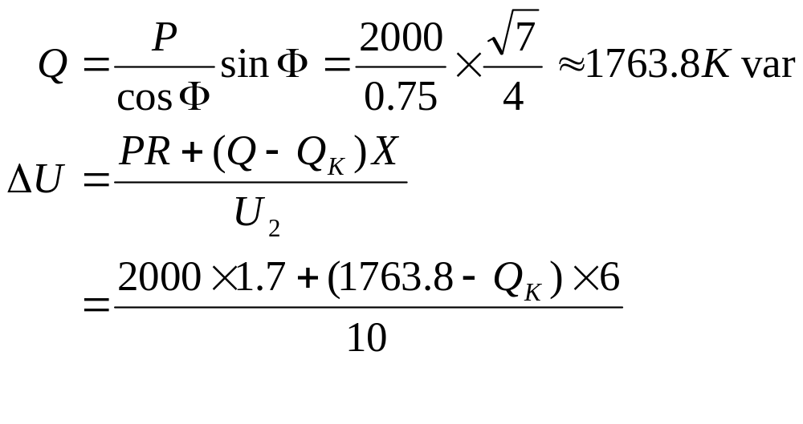
第六章 电力系统无功功率平衡与电压调整
解： U₂=U_{N}=10KV
ΔU=U₁-U₂=10.5-10=0.5KV
Q_{K}=2329.6Kvar

Slide 53
第六章 电力系统无功功率平衡与电压调整
习题4：某降压变电所中安装有一10MVA的变压器，电压为110±2×2.5%/11KV。已知：最大负荷时，高压侧的实际电压为113KV，变压器阻抗中的电压损耗为额定电压的4.63%；最小负荷时，高压侧的实际电压为115KV，变压器阻抗中的电压损耗为额定电压的2.81%。变电所低压母线采用顺调压方式，试选择变压器的分接头并校验之。

Slide 54
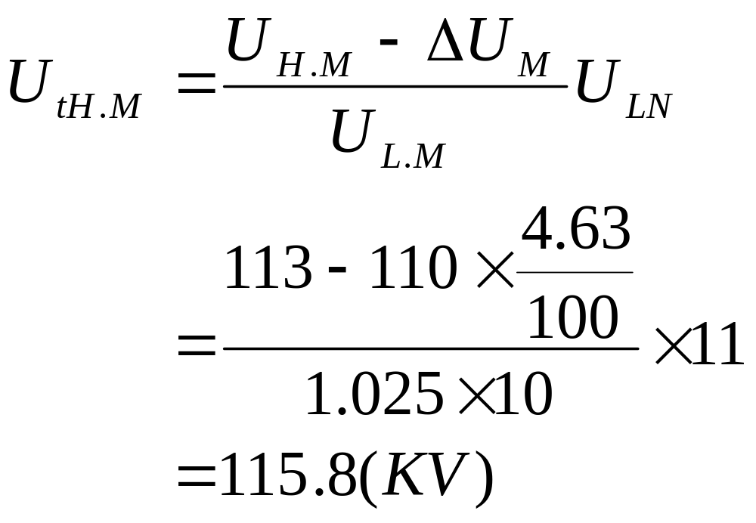
第六章 电力系统无功功率平衡与电压调整
解：最大负荷时的抽头电压为：

Slide 55
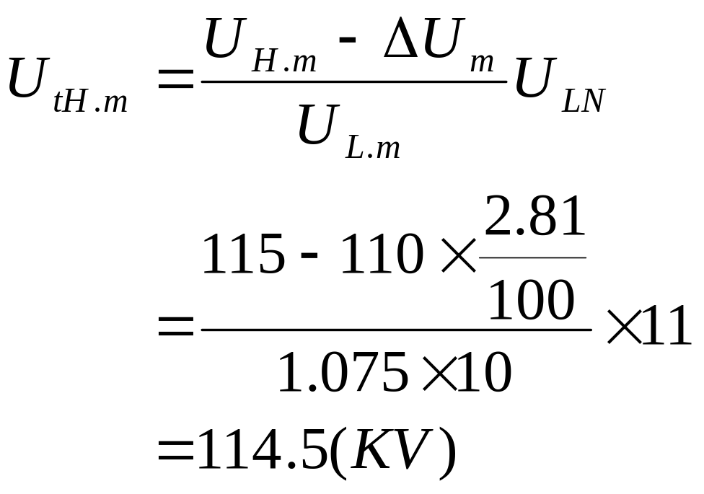
第六章 电力系统无功功率平衡与电压调整
最小负荷时的抽头电压为：

Slide 56
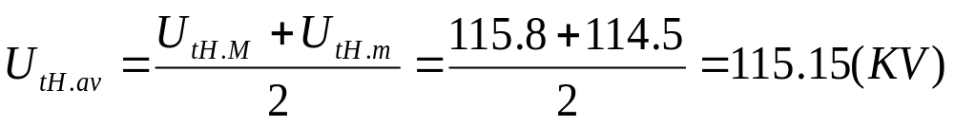
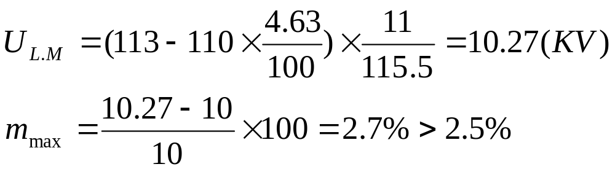
第六章 电力系统无功功率平衡与电压调整
抽头平均电压：
选110+5%抽头：U_{tH}=110×(1+0.05)=115.5(KV)
校验：最大负荷时，低压侧的实际电压及电压偏移为

Slide 57
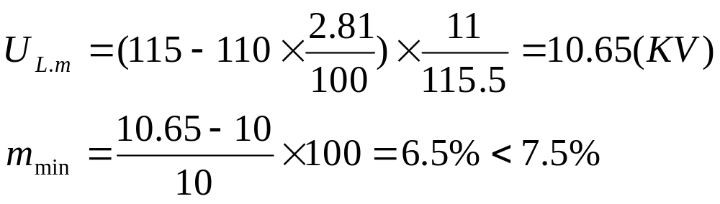
第六章 电力系统无功功率平衡与电压调整
最小负荷时，低压侧的实际电压及电压偏移为
满足顺调压的要求。

Slide 58
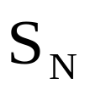



第七章 电力系统对称故障分析
习题1：
供电系统如下图所示，各元件参数如下：线路L为50km, =0.4Ω/km;变压器T为 =10MV·A， =10.5， =
110/11;假定供电点电压为106.5kV，保持恒定，当空载运行
时变压器低压母线发生三相短路。试计算:短路电流周期分量
、冲击电流、短路电流最大有效值及短路容量的有名值。
T
S
L

Slide 59








第七章 电力系统对称故障分析
解：采用标幺值计算，选取 =10MV·A， = 。
计算各元件参数
变压器T
线路L
计算起始次暂态电流
有名值为
计算冲击电流的有名值

Slide 60

第七章 电力系统对称故障分析
短路电流最大有效值的有名值
短路容量 =7.717*10MV·A=77.17MV·A

Slide 61
第七章 电力系统对称故障分析
习题2：
如下图所示，两台发电机与变压器二次侧相连，发电机G1 50MV·A、13.8kV， =0.25，发电机G2 25MV·A、13.8kV， =0.25，变压器T1 75000kV·A，电压比13.8/69kＶ，△―Y联结，U0=10%。正常工作时空载运行，变压器一次侧电压为66kV，试求：变压器一次侧母线发生三相短路时，发电机端口的次暂态电流。
13.8kv
G1
T1
G2

Slide 62






第七章 电力系统对称故障分析
解：等效电路如下
选择SB=75MV·A，UB=69kV（高压），等效网络中的各电抗标幺值如下：
发电机G1
发电机G2
变压器T1

Slide 63




第七章 电力系统对称故障分析
对网络进行化简
短路点次暂态电流

Slide 64


第七章 电力系统对称故障分析
发电机G1G2起始次暂态电流分别为：
有名值

Slide 65





第七章 电力系统对称故障分析
习题3：
一个无限大容量系统通过一条100km的110kV输电线路向变电所供电，线路和变压器的参数标于图中，试用标幺制计算线路末端k1点和变电所出线上k2点发生三相短路时，短路电流周期分量有效值和短路冲击电流（取KM=1.8 SB=100MVA，UB=Uav）。
115kV
10.5kV

Slide 66


第七章 电力系统对称故障分析
解：
（1）k1点短路时有

Slide 67

第七章 电力系统对称故障分析
（2）k2点短路时有

Slide 68
第八章 电力系统简单不对称故障分析
习题1：如图所示电力系统，作出在M点发生短路故障时的各序等效电路，并写出等效电抗的表达式。
T1
T2
L
M
解：正序等效电路如下

Slide 69








第八章 电力系统简单不对称故障分析
正序等效电抗为

Slide 70







第八章 电力系统简单不对称故障分析
负序等效网络如下
负序等效电抗为

Slide 71





第八章 电力系统简单不对称故障分析
零序等效网络如下
零序等效电抗为

Slide 72
第八章 电力系统简单不对称故障分析
习题2：简单电力系统如下图所示，已知元件参数如下：发电机： =60MV·A， =0.16， =0.19；变压器： =60MV·A， %=10.5，k点分别发生单相接地、两相短路、两相接地和三相短路时，试计算短路点短路电流的有名值，并进行比较。
10kv
110kv
（空载）

Slide 73









第八章 电力系统简单不对称故障分析
解：作出正序、负序、零序等效网络，如下图所示
正序：
负序：
零序：

Slide 74







第八章 电力系统简单不对称故障分析
计算参数：取 =60MV·A， =
=0.16， =0.19

Slide 75




第八章 电力系统简单不对称故障分析
按正序增广网
（1）单相接地时

Slide 76




第八章 电力系统简单不对称故障分析
（2）两相短路
（3）两相接地

Slide 77



第八章 电力系统简单不对称故障分析
（4）三相短路

Slide 78








第八章 电力系统简单不对称故障分析
下图所示系统在f点发生ab两相短路接地故障，试计算故障点各相电流和各相对地电压。
（注：取 ）
10.5kv
T1
115kv
T2
10.5kv
G2
G1
60MV·A
30MV·A
31.5MV·A
60MV·A
80km

Slide 79

第八章 电力系统简单不对称故障分析
解：取SB=60MV·A，UB=Uav

Slide 80







第八章 电力系统简单不对称故障分析
各序等效网络如下
正需网络

Slide 81






第八章 电力系统简单不对称故障分析
负序网络

Slide 82




第八章 电力系统简单不对称故障分析
零序网络

Slide 83


第八章 电力系统简单不对称故障分析
因为发生两相接地短路，所以

Slide 84

第八章 电力系统简单不对称故障分析
因为ab两相发生故障，c相为特熟相，以c相为基准，故障点各相短路电流

Slide 85


第八章 电力系统简单不对称故障分析
有名值为
故障点各相电压

